Slide 1
CENTRO DE ESTUDIOS DE BACHILERATO LIC. JESÚS REYES HEROLES
TEMA: INSTALACIÓN, USO Y MANIPULACIÓN DE LA COMPUTADORA.
ALUMNO: ANGEL DE JESUSU ORIZ MENDEZ
NO. DE LISTA: 38
PROFR.: JOSÉ ALEJANDRO LÓPEZ REYES
GRUPO: 302

Slide 2
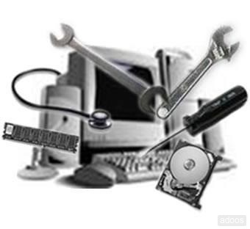
INSTALAR UNA COMPUTADORA:
1.- Desempacar cada parte del equipo y colocarlo en un lugar estable (sobre todo que sea un lugar luminoso).
2.- Conectar todas las partes del equipo l gabinete.
3.- Revisar que el voltaje sea el adecuado para el equipo (checar corriente eléctrica, regulador, capacidad de voltaje del equipo 115 voltios, etc.)

Slide 3
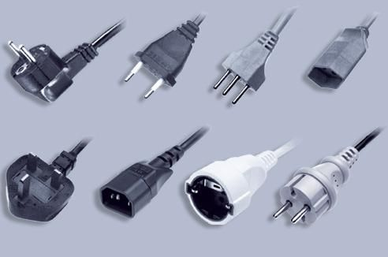
4.-Procurar poner el equipo en un lugar donde no haya mucho polvo o humedad.
5.- Checar las conexiones.
6.- Checar las clavijas del equipo y tener una conexión a Tierra.

Slide 4
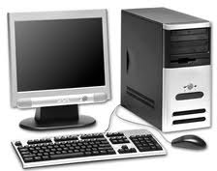
MANIPULACION DE LA COMPUTADORA:
El manipular una computadora hace referencia a tener un control de esta, y te enseñaremos desde la conexión:
1.- Para tu equipo deberás tener un regulador y este se encenderá con el botón power, que dará energía a tu equipo.
2.- Tu gabinete constara de entradas para unidades de almacenamiento masivo(como son CD y memorias USB) así como entradas de hardwares externos(aquí se conectara tu teclado, monitor, puntero, etc.)

Slide 5
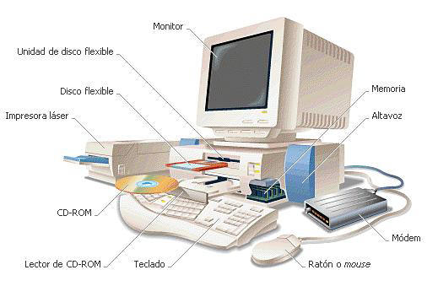
3.- Tu puntero contara con 3 o 2 botones(los modernos son de 3) el izquierdo(para afirmar alguna instrucción) el izquierdo(para una instrucción secundaria) y el central (para un desplazamiento en alguna pagina).
4.- Tu pantalla que contara con el botón power y botones para la calidad de diseño del equipo.
5.- Por ultimo están los hardwares, ajenos a tu equipo que tendrás que conocerlos antes de conectar a tu gabinete.

Slide 6
USO DE UN ORDENADOR:
Una ves que hayas prendido tu equipo de computo, tendrás que ingresar a tu usuario.
Tu usuario es el espacio de trabajo, donde tienes almacenado tus datos; una ves en este ingresaras a Inicio, que es aquí donde tienes almacenado tus programas. Aquí también encontraras el panel de control, que es donde podrás ver tus programas y cambios que le hagas al equipo.

Slide 7
También aquí podrás observar tu escritorio, que es la pagina principal donde se encuentran tus programas de mayor uso o favoritos al igual que carpetas que crearas en un futuro.
Uso de paginas, es la pagina de cada programa y la podrás encontrar al abrirlo, y tendrá un mejor uso de este programa si te ayudas de la barra de herramientas , que por lo general en la parte superior de la pagina.

Slide 8
BIBLIOGRAFÍAS
www.slideshare.net/guestfa17ad/uso-y-manejo-de-la-computadora
http://www.logitech.com/es-mx/67/528

